Slide 1
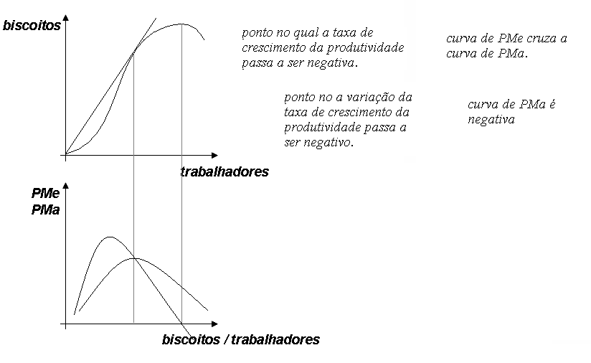
Relação entre a produtividade média e a produtividade marginal
A
curva de produção
B
PMe – Q/x
PMa – ΔQ/ Δx
PMa
A
PMe
B

Slide 2
Prova algébrica da relação entre produtividade e custos
É importante para entender o formato das curvas de custos
Vamos utilizar dos conceitos a serem melhor discutidos na parte dos custos de produção:
Custo Total(CT)=Custo Fixo(CF) + Custo Variável (CV)
Custo Marginal(Cmg)=Variação no CT/Variação na Quantidade Produzida(Q)

Slide 3
Prova algébrica da relação entre produtividade e custos
CMg =ΔCT/ΔQ
CT = CF+CV
e
0
Implica em:
CMg =ΔCF/ΔQ + ΔCV/ΔQ
CMg =ΔCV/ΔQ
Suponha CV = s x N
número de trabalhadores utilizados na produção
salário/hora
constante no mercado competitivo
CMg =Δ(sxN)/ΔQ
CMg =sx(ΔN/ΔQ)
mas ΔQ/ΔN = PMg
CMg = s/PMg
Relação básica entre CMg e PMg
tudo o mais constante, um aumento da PMg leva a queda do CMg

